Slide 1
Trois cas d’utilisation de cartes conceptuelles
D. Forgues, Génie de la construction S. Doré, Génie mécanique
C-UTILE, École de technologie supérieure
Conférence-midi, ÉTS, 19 nov 2010

Slide 2
Justification
Programmes d’ingénierie= orientés vers la procédure + résolution de problèmes bien définis
Cependant, problèmes réels souvent mal définis et de plus en plus complexes
Besoin:
Connaissances conceptuelles et conditionnelles pour adapter connaissances procédurales de façon réfléchie
De nouveaux outils pour comprendre problèmes complexes et mal définis

Slide 3
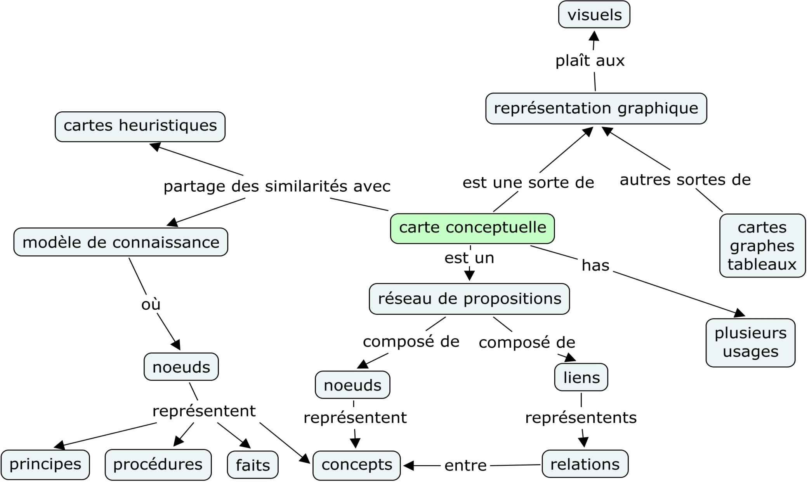
Qu’est-ce qu’une carte conceptuelle?

Slide 4
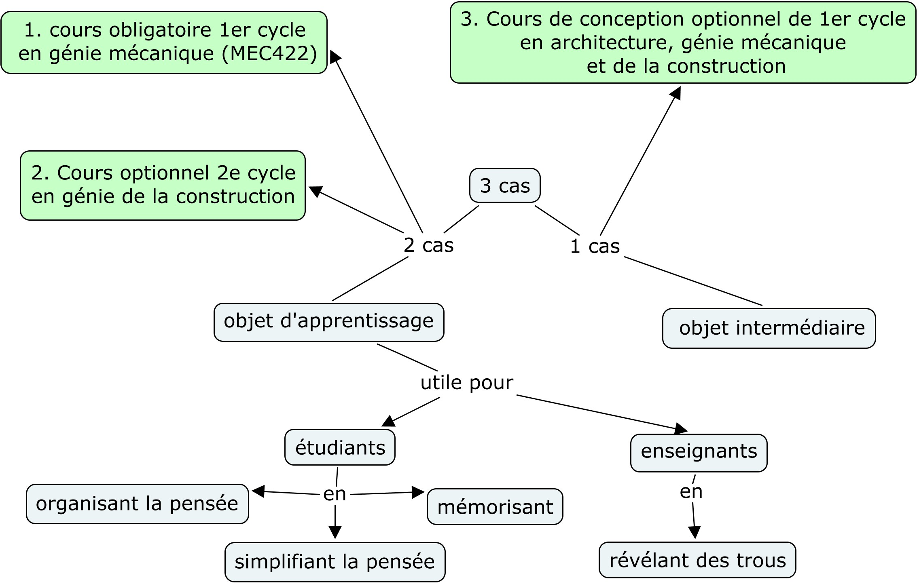

Slide 5
CAS 1: Objet d’apprentissage en MEC
Contenu: méthodes numériques
Équations non-linéaires MATLAB
Équations dérivées partielles ANSYS
Problème:
Étudiants submergés
Mauvais apprentissage des connaissances conceptuelles et conditionnelles

Slide 6
CAS 1 - Solutions
Encourager l’étude hebdomadaire en
Remettant une carte conceptuelles du prochain cours
Remettant une carte conceptuelle du dernier cours
Remettant une carte conceptuelle ou Remettant un résumé du dernier cours or Participant à quiz de 10 minutes
INDIVIDUEL

Slide 7
CAS 1 - Résultats
1. Qualité des cartes a diminué après quelques semaines
2. Qualité des cartes maintenue
Évaluation informelle du cours: 37 n’ont rien mentionné 8 ont apprécié des cartes 3 indifférents 6 préfèrent ne pas utiliser de cartes
Difficulté à cartographier
Pas suffisamment stratégique
Préfèrent travailler en équipe

Slide 8
Case 1 - Résultats
3. Surprises!
Choix de la méthode
24 students: cartes
2 students: résumés
7 students: seulement quiz
2 abondonné
Notes les plus faibles
Amélioration de la qualité et la quantité des interactions en classe
Plus de plaintes
Ponctualité
+ quiz

Slide 9
CAS 2: Objet d’apprentissage en Construction
Contenu: tendances émergentes pour gérer les projets de construction
Objectif: développer les habiletés en pensée critique
Approche: lier les théories et concepts qu’on trouve dans la litérature avec des initiatives de pointe dans l’industrie
Problèmes avec les cours intensifs:
quantité d’information à absorber à l’intérieur d’une session de deux jours
Peu de temps pour réfléchir et étudier
Problèmes avec la pensée critique
Difficulté d’isoler, d’associer et comparer des concepts

Slide 10
CAS 2 - Solutions
Cartes conceptuelles comme outils pour la pensée critique
Analyse et sommaire d’article scientifique (individuel)
Association de concepts de théorie et de pratiques émergentes relées à un thème tel que conception integrée, TI en construction, gestion de la chaîne d’approvisionnement, etc. (équipe)
Sommaire des concepts discutés durant chaque session de deux jours et évaluation par les pairs de la carte conceptuelle (individuel)

Slide 11
CAS 2 - Résultats
Bénéfices
1. Professeur
Moyen rapide de visualiser ce que les étudiants ont compris et manqué
2. Étudiants
Beaucoup plus concentrés durant les présentations de l’industrie
Analyse plus profonde des textes

Slide 12
CAS 3 - Les cartes comme objet intermédiaire
Contenu: addresser des problèmes complexes à travers des équipes multidisciplinaires
Laboratoire de conception
Ateliers intensifs ou « charrettes »
Problèmes:
Les étudiants en ingénierie ont de la difficulté à être des équipiers performants dans une équipe multidisciplinaire
Sont centrés sur des méthodes ou formules procedurales pour résoudre des problèmes bien défini
La formation touche peu l’apprentissage réflexif

Slide 13
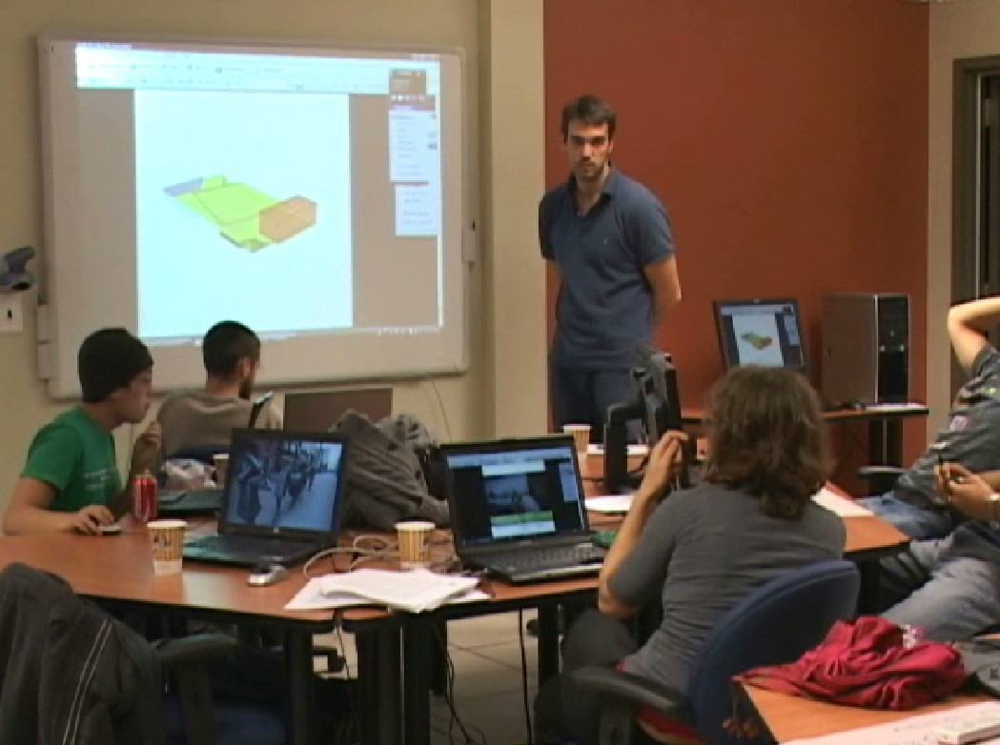
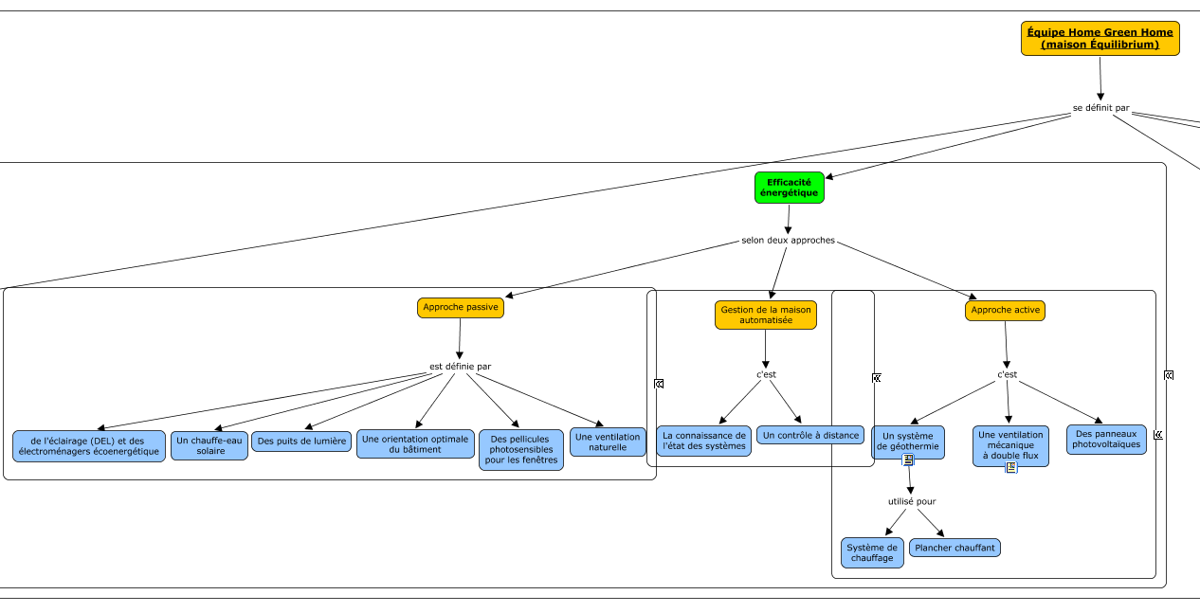
CAS 3 – Le laboratoire de conception

Slide 14
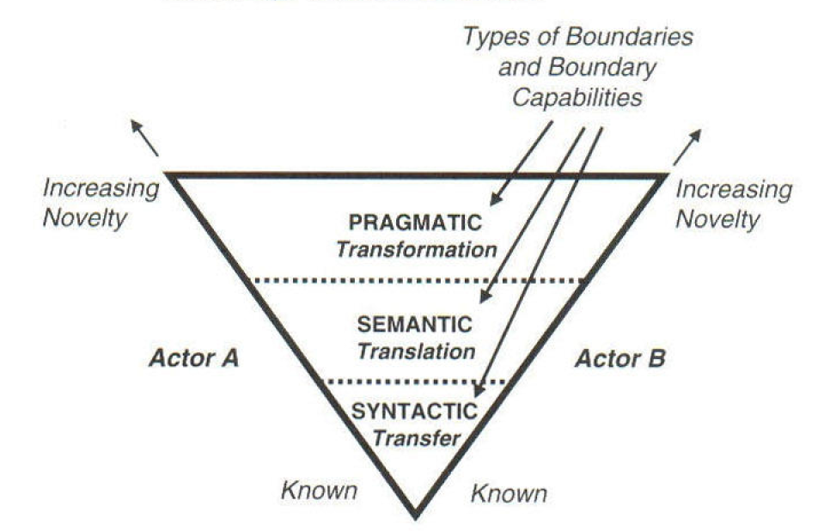
CAS 3 - Les cartes comme objet intermédiaire
Barrières aux équipe performantes
Manque d’auto-normalisation dans les coalitions [Zager 2002]
Pensée de groupe
Partitionnement [Engeström 1995]
Objets intermédiaires
Moyens de représenter, d’apprendre et de transformer des connsaissances pour résoudre les contradictions qui existent à une frontière donnée. [Star Griesemer 1989]
Ils agissent comme passerelles afin de faire la médiation entre multiple perspectives [Edwards 2005]

Slide 15
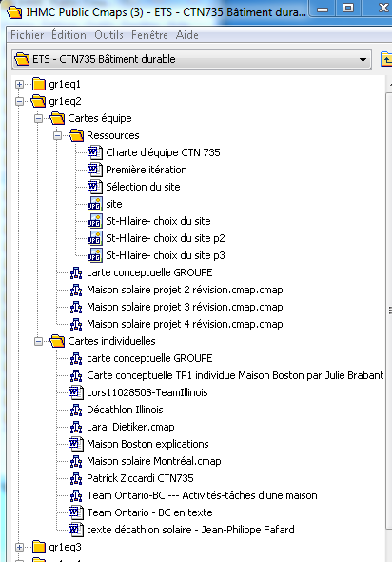
CAS 3 - Solutions
Les cartes conceptuelles ont été utilisées de quatre façons:
comme un outil d’analyse afin de comprendre et cartographier les principes de base sur le développement de solutions durables;
comme un outil de réflexion, afin de concevoir un modèle pour la conception;
comme un outil de communication qui facilite le développement d’un modèle mental partagé, et
comme un outil de validation pour mesurer comment le concept répond au modèle

Slide 16
CAS 2 - Résultats
1. Cartes conceptuelles: performantes pour franchir les barrières syntactiques et sémantiques
accélère le développement d’une compréhension collective du problème
Aide à franchir les frontières pragmatiques créées par les outils spécialisés
2. Complémente le processus de design
Fournit un moyen de faire des itérations entre les concepts et les solutions de conception

Slide 17
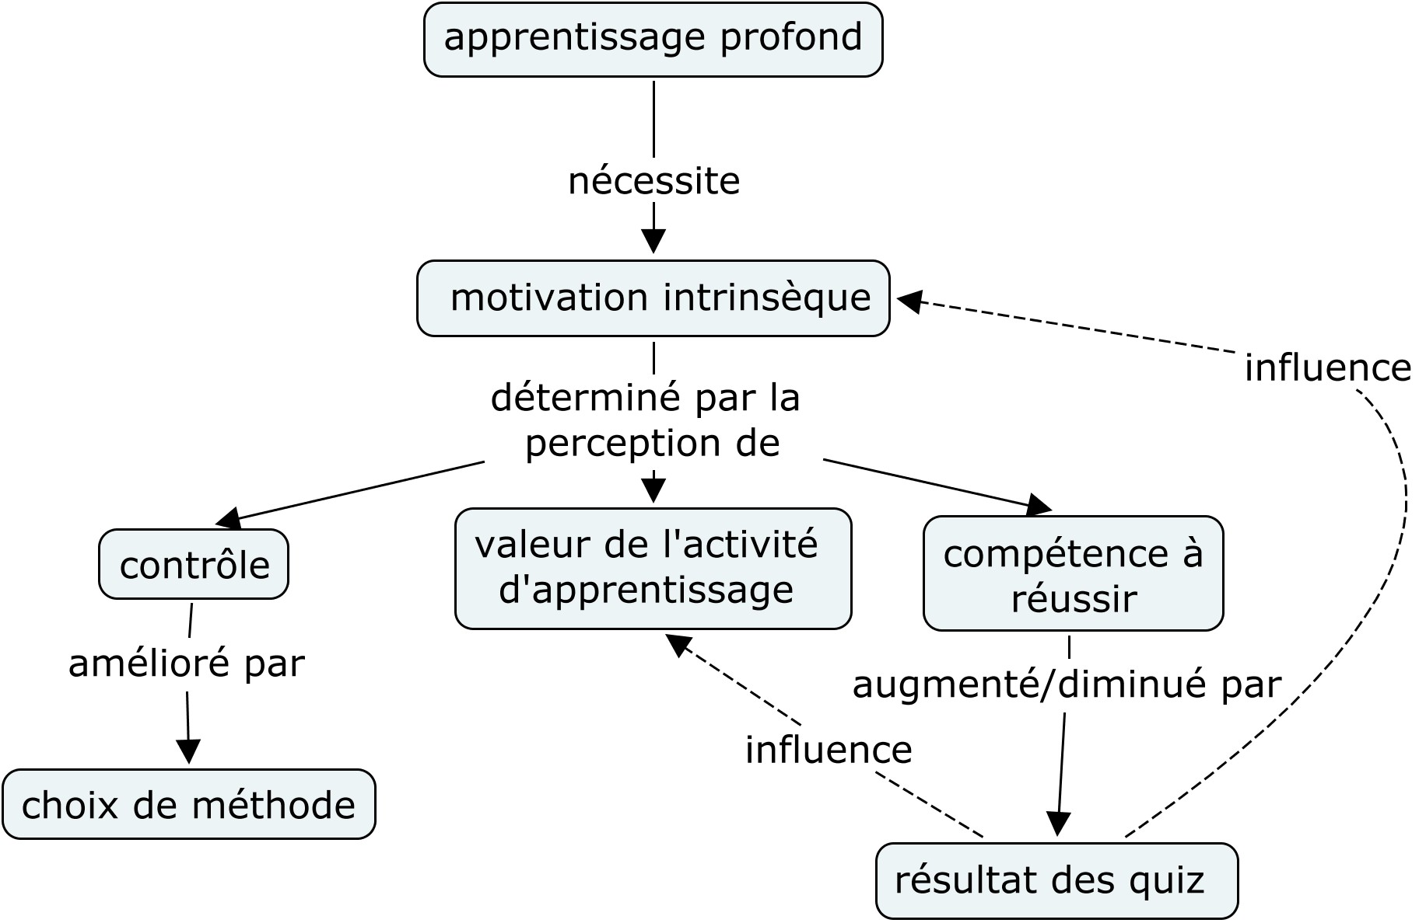
Résultats- outil d’apprentissage

Slide 18
Résultats- outil d’apprentissage
la puissance des cartes pour le co-apprentissage
Le fait de critiquer les cartes individuelles des pairs et de les regrouper dans une carte collective a démontré d’être remarquablement efficace pour accroître la performance de l’équipe à:
comprendre des enjeux complexes
Proposer des solutions innovantes.

Slide 19
Résultats- objet intermédiaire
Habiletés améliorées des étudiants de penser et de prendre des décisions collectivement
Itérations entre cartographier et concevoir ont prouvé être efficaces pour générer de nouvelles idées, approfondissant les connaissances procédurales et à générer des connaissances conditionnelles.

